Slide 1

Galeria de Imagens com CSS Puro

Slide 2
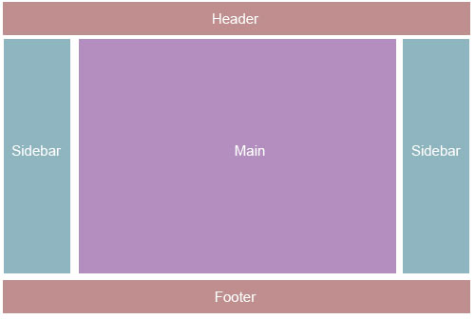
HTML 5 com CSS 3 - Nova Estrutura

Slide 3
HTML 5 com CSS 3 - Nova Estrutura
Elementos de layout do HTML em mais detalhes
Para implementar essa marcação semântica, o HTML fornece tags dedicadas que você pode usar para representar essas seções, por exemplo:
cabeçalho: <header>.
barra de navegação: <nav>.
conteúdo principal: <main>, com várias subseções de conteúdo representadas por <article>, <section>, elementos <div>.
rodapé: <footer>.

Slide 4
HTML 5 com CSS 3 - Nova Estrutura
A propriedade CSS flex-wrap define se os itens flexíveis são forçados a ficarem na mesma linha ou se podem ser quebradas em varias linhas. Se o argumento for valido, ele define a direção em que as linhas são empilhadas.
Alguns Elementos do CSS:
Flex-wrap
A propriedade CSS flex-wrap define se os itens flexíveis são forçados a ficarem na mesma linha ou se podem ser quebradas em várias linhas.
Se o argumento for valido, ele define a direção em que as linhas são empilhadas.

Slide 5
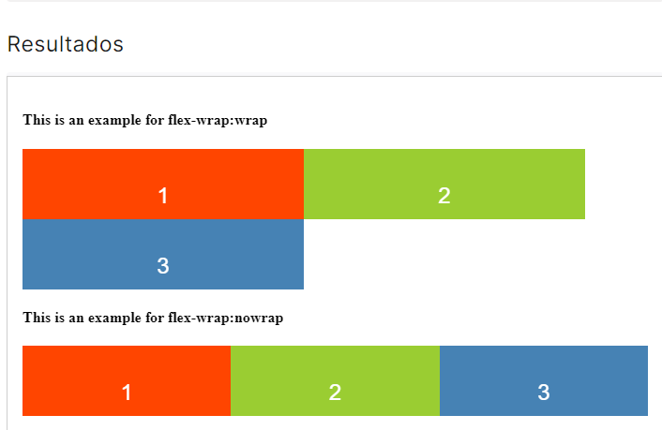
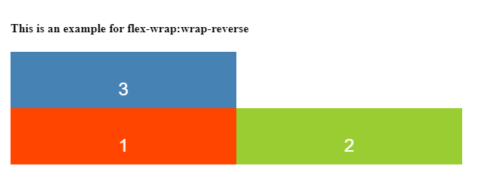
HTML 5 com CSS 3 - Nova Estrutura
display: flex;
flex-wrap: wrap-reverse;

Slide 6
HTML 5 com CSS 3 - Nova Estrutura
Alguns Elementos do CSS:
GAP
A propriedade CSS gap define os espaços entre as linhas e colunas.

Slide 7
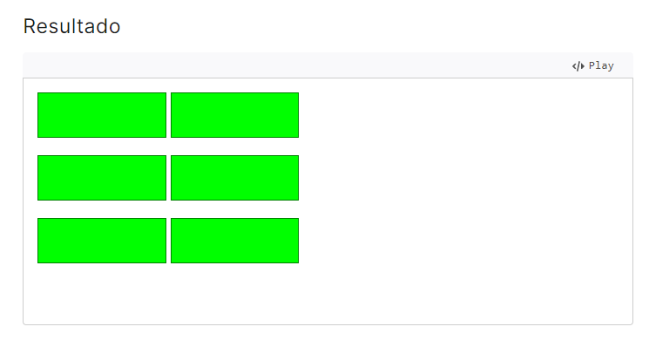
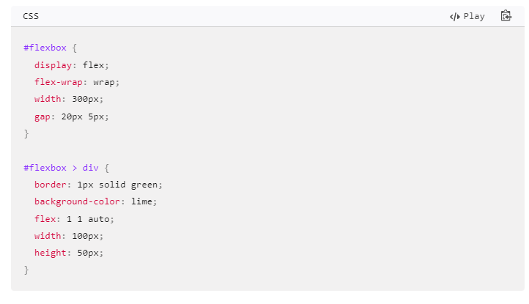
HTML 5 com CSS 3 - Nova Estrutura

Slide 8
HTML 5 com CSS 3 - Nova Estrutura
Alguns Elementos do CSS:
Justify-Content
A propriedade CSS define como o navegador distribui o espaço entre e ao redor dos itens de conteúdo ao longo do eixo principal de um contêiner flexível e do eixo embutido de um contêiner de grade.

Slide 9
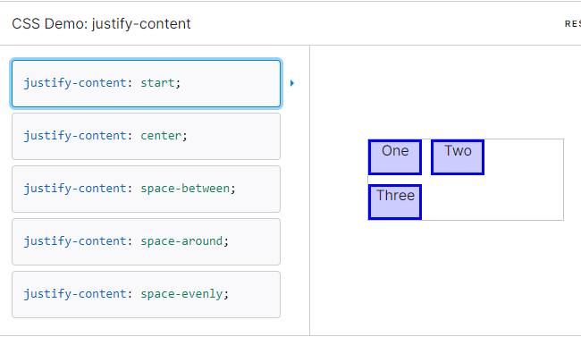
HTML 5 com CSS 3 - Nova Estrutura

Slide 10
HTML 5 com CSS 3 - Nova Estrutura
center
Os itens são embalados uns aos outros em direção ao centro do contêiner de alinhamento ao longo do eixo principal.
2. left
Os itens são embalados alinhados uns com os outros em direção à borda esquerda do contêiner de alinhamento. Quando o eixo horizontal da propriedade não é paralelo ao eixo embutido, como quando flex-direction: column;está definido, esse valor se comporta como start.
3. right
Os itens são embalados uns aos outros em direção à borda direita do contêiner de alinhamento no eixo apropriado. Se o eixo da propriedade não for paralelo ao eixo inline (em um contêiner de grade) ou ao eixo principal (em um contêiner flexbox), esse valor se comporta como start.
normal
Comporta-se como stretch, exceto no caso de contêineres de múltiplas colunas com um não- auto column-width, caso em que as colunas recebem seu valor especificado column-widthem vez de se esticar para preencher o contêiner. As stretchse comporta como startem flex containers, normaltambém se comporta como start.

Slide 11
HTML 5 com CSS 3 - Nova Estrutura
4. space-between
Os itens são distribuídos uniformemente no contêiner de alinhamento ao longo do eixo principal. O espaçamento entre cada par de itens adjacentes é o mesmo. O primeiro item está alinhado com a borda inicial principal e o último item está alinhado com a borda final principal.
5 . space-around
Os itens são distribuídos uniformemente no contêiner de alinhamento ao longo do eixo principal. O espaçamento entre cada par de itens adjacentes é o mesmo. O espaço vazio antes do primeiro e depois do último item é igual à metade do espaço entre cada par de itens adjacentes.
6. space-evenly
Os itens são distribuídos uniformemente no contêiner de alinhamento ao longo do eixo principal. O espaçamento entre cada par de itens adjacentes, a borda inicial principal e o primeiro item, e a borda final principal e o último item, são todos exatamente iguais.
stretch
Se o tamanho combinado dos itens ao longo do eixo principal for menor que o tamanho do contêiner de alinhamento, qualquer autoitem de tamanho terá seu tamanho aumentado igualmente (não proporcionalmente), respeitando ainda as restrições impostas por max-height/ max-width(ou funcionalidade equivalente), então que o tamanho combinado preencha exatamente o contêiner de alinhamento ao longo do eixo principal.
normal
Comporta-se como stretch, exceto no caso de contêineres de múltiplas colunas com um não- auto column-width, caso em que as colunas recebem seu valor especificado column-widthem vez de se esticar para preencher o contêiner. As stretchse comporta como startem flex containers, normaltambém se comporta como start.

Slide 12
HTML 5 com CSS 3 - Nova Estrutura
Alguns Elementos do CSS:
Flex - Grow
A propriedade CSS define o fator de crescimento flexível, que especifica quanto do espaço restante do contêiner flexível deve ser atribuído ao tamanho principal do item flexível .flex-grow .
Quando o tamanho principal do contêiner flexível é maior que os tamanhos principais combinados dos itens flexíveis, o espaço extra é distribuído entre os itens flexíveis, com o crescimento de cada item sendo o valor do fator de crescimento como uma proporção da soma total de todos os itens do contêiner 'fatores de crescimento flexíveis.

Slide 13
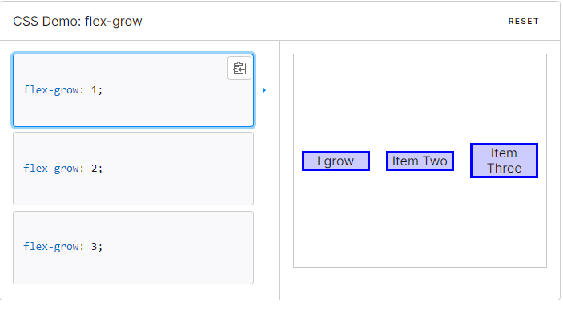
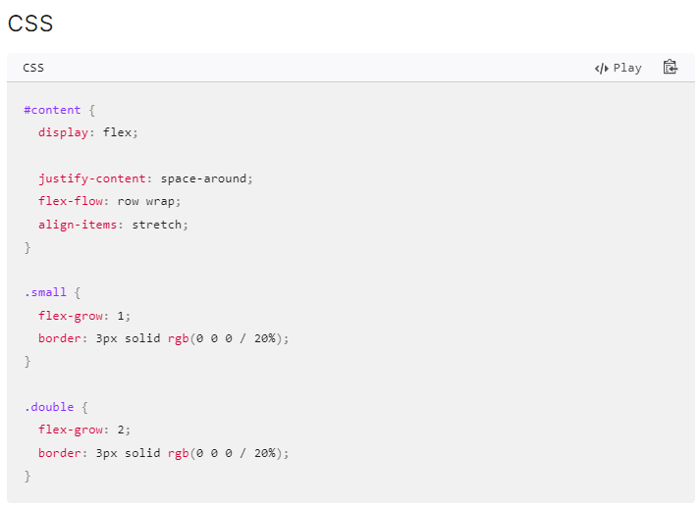
HTML 5 com CSS 3 - Nova Estrutura

Slide 14
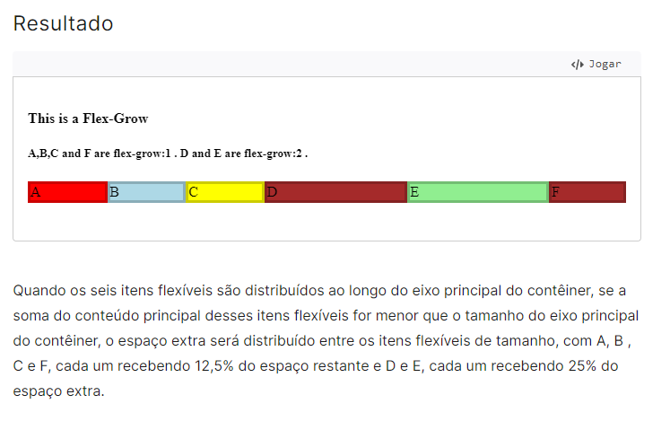
HTML 5 com CSS 3 - Nova Estrutura

Slide 15
HTML 5 com CSS 3 - Nova Estrutura
Alguns Elementos do CSS:
Object – FIT
A propriedade CSS define como o conteúdo de um elemento substituído , como um ou , deve ser redimensionado para caber em seu contêiner object-fit
Você pode alterar o alinhamento do objeto de conteúdo do elemento substituído dentro da caixa do elemento usando a object-position propriedade.

Slide 16
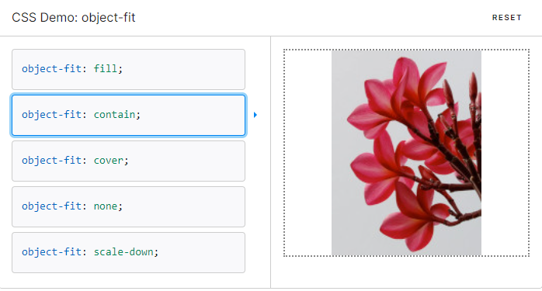
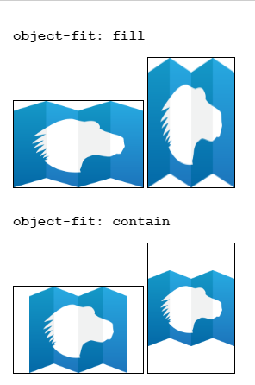
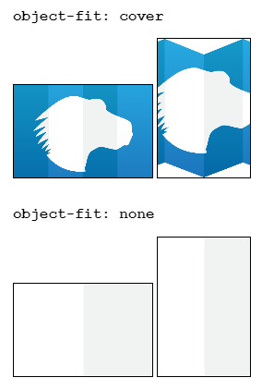
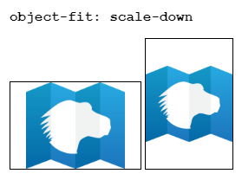
HTML 5 com CSS 3 - Nova Estrutura

